Slide 2
Wyniki X edycji Międzyszkolnego Konkursu Fotograficznego „Patriotyczne Inspiracje 2022”

Slide 3
Szkoły podstawowe

Slide 4
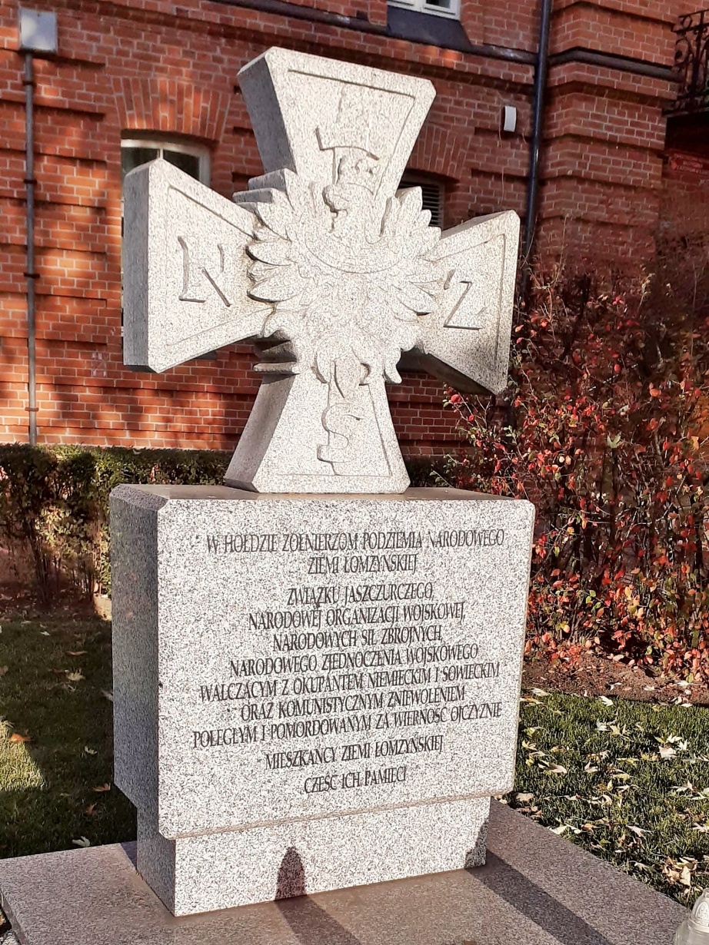
II miejsce – Oliwier Siedler Szkoła Podstawowa nr 2 im. Władysława Broniewskiego w Łomży

Slide 5
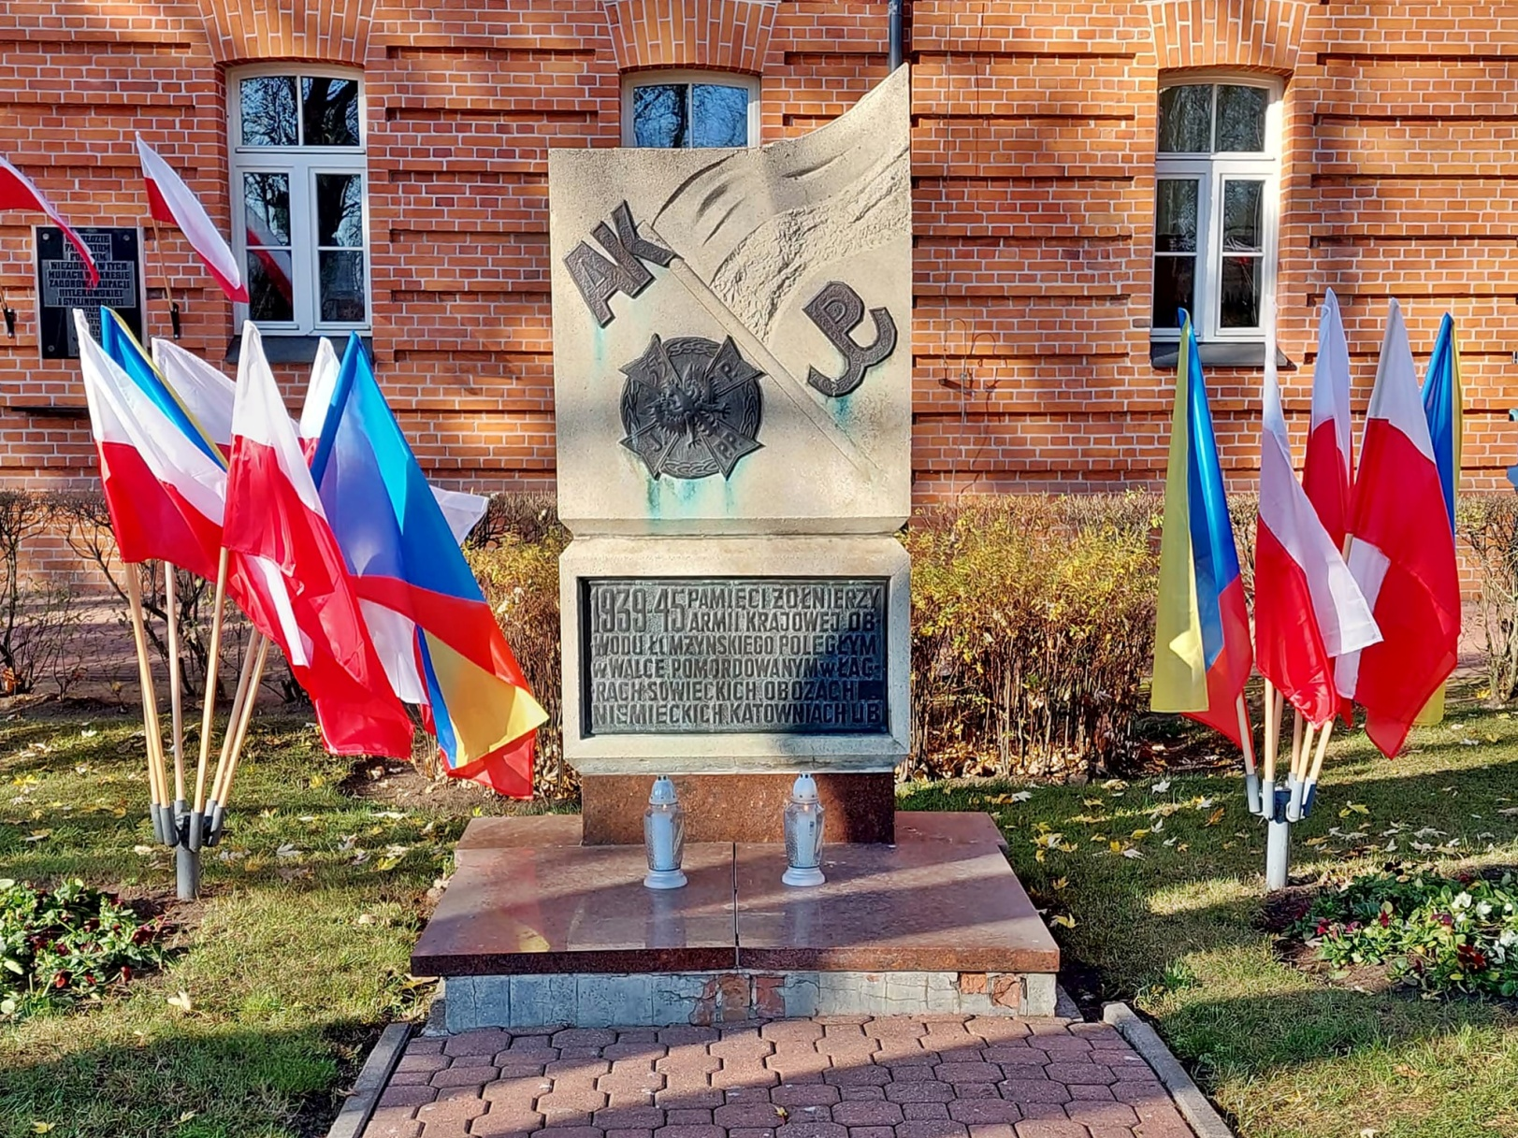
I miejsce - Magdalena Duchnowska Szkoła Podstawowa nr 2 im. Władysława Broniewskiego w Łomży

Slide 6
Szkoły ponadpodstawowe

Slide 7
Wyróżnienie – Stanisław Mioduszewski Zespół Szkół Mechanicznych i Ogólnokształcących Nr 5 im. Marszałka Józefa Piłsudskiego w Łomży

Slide 8
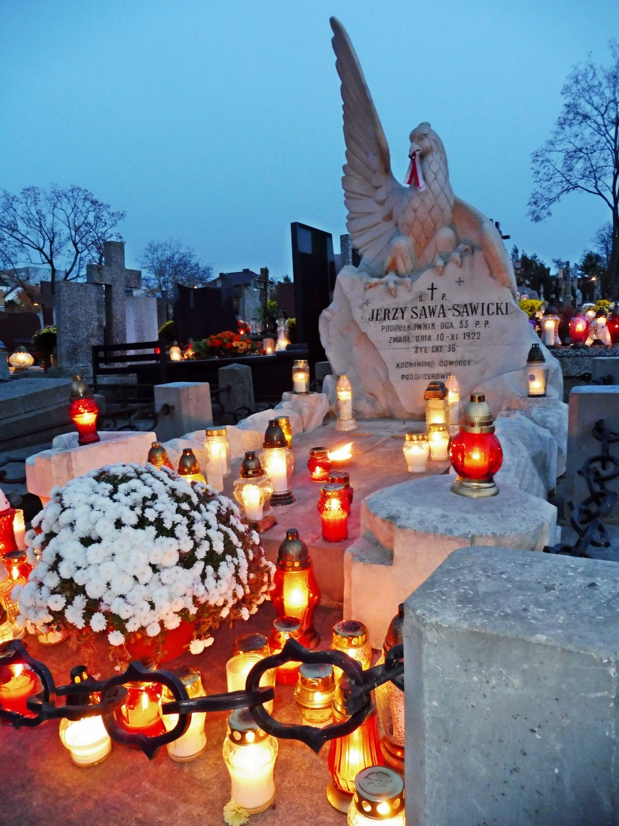
III miejsce –Julia Dąbrowska I Liceum Ogólnokształcące im. Tadeusza Kościuszki w Łomży

Slide 9
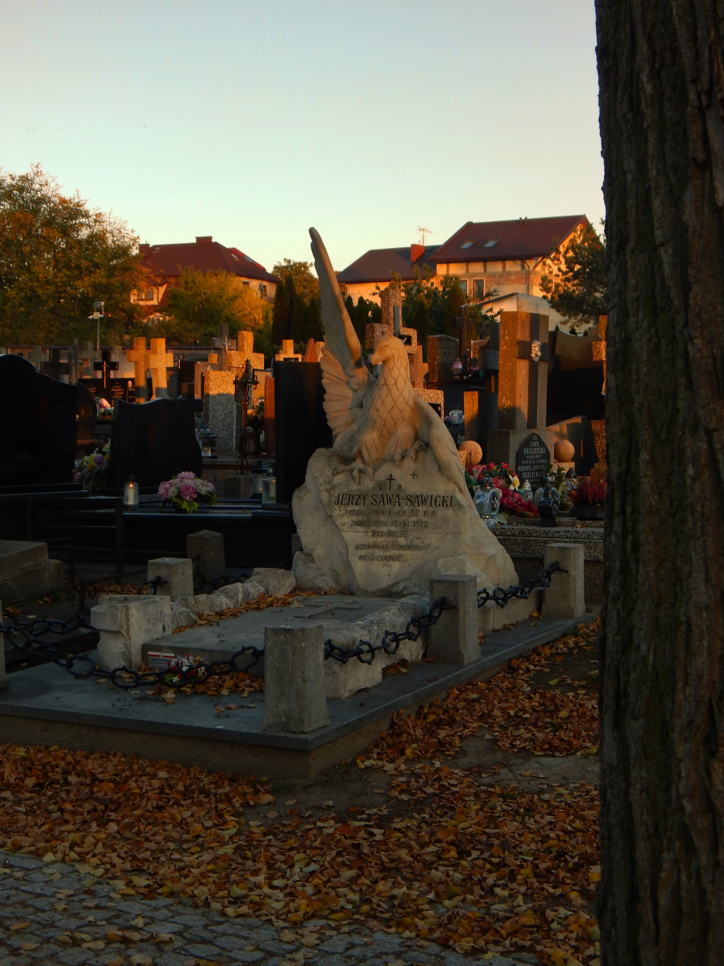
II miejsce – Marcel Pachucki Szkoły Katolickie im. Kardynała Stefana Wyszyńskiego w Łomży

Slide 10
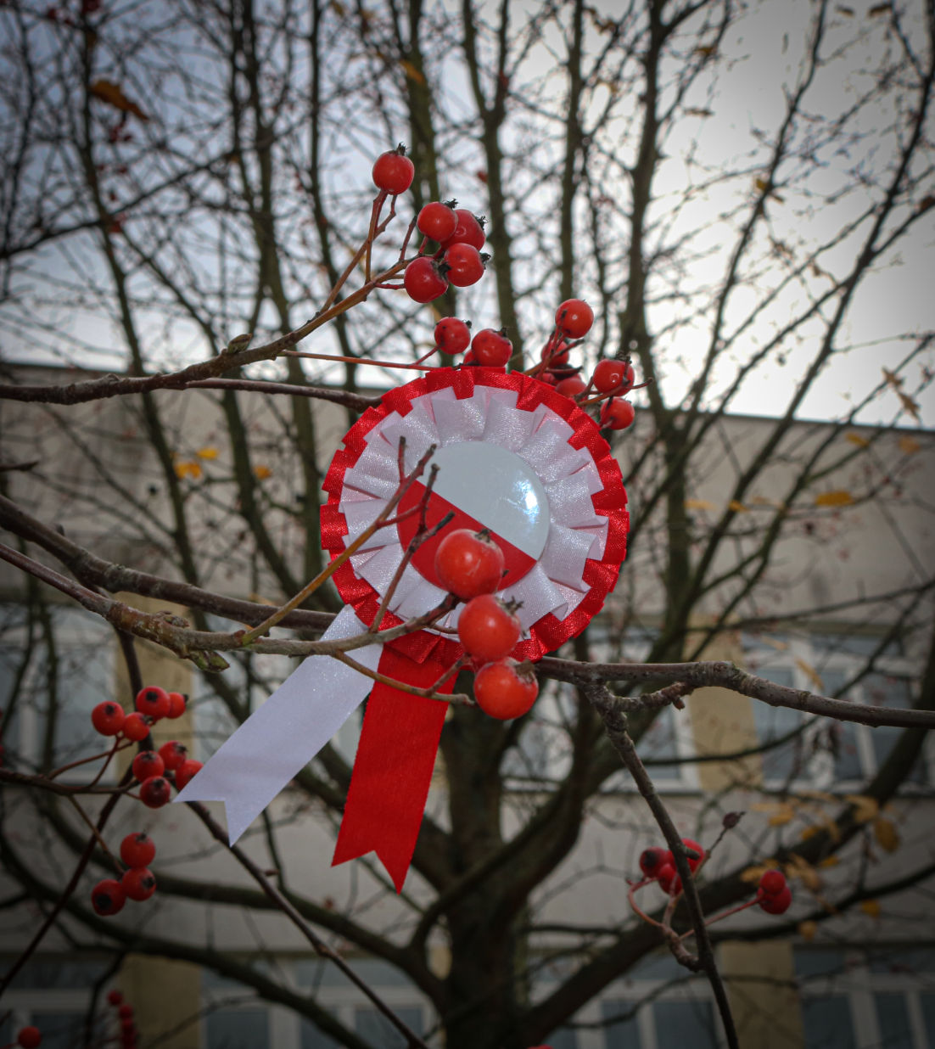
I miejsce – Jakub Pieńkowski Zespół Szkół Mechanicznych i Ogólnokształcących Nr 5 im. Marszałka Józefa Piłsudskiego w Łomży

Slide 11
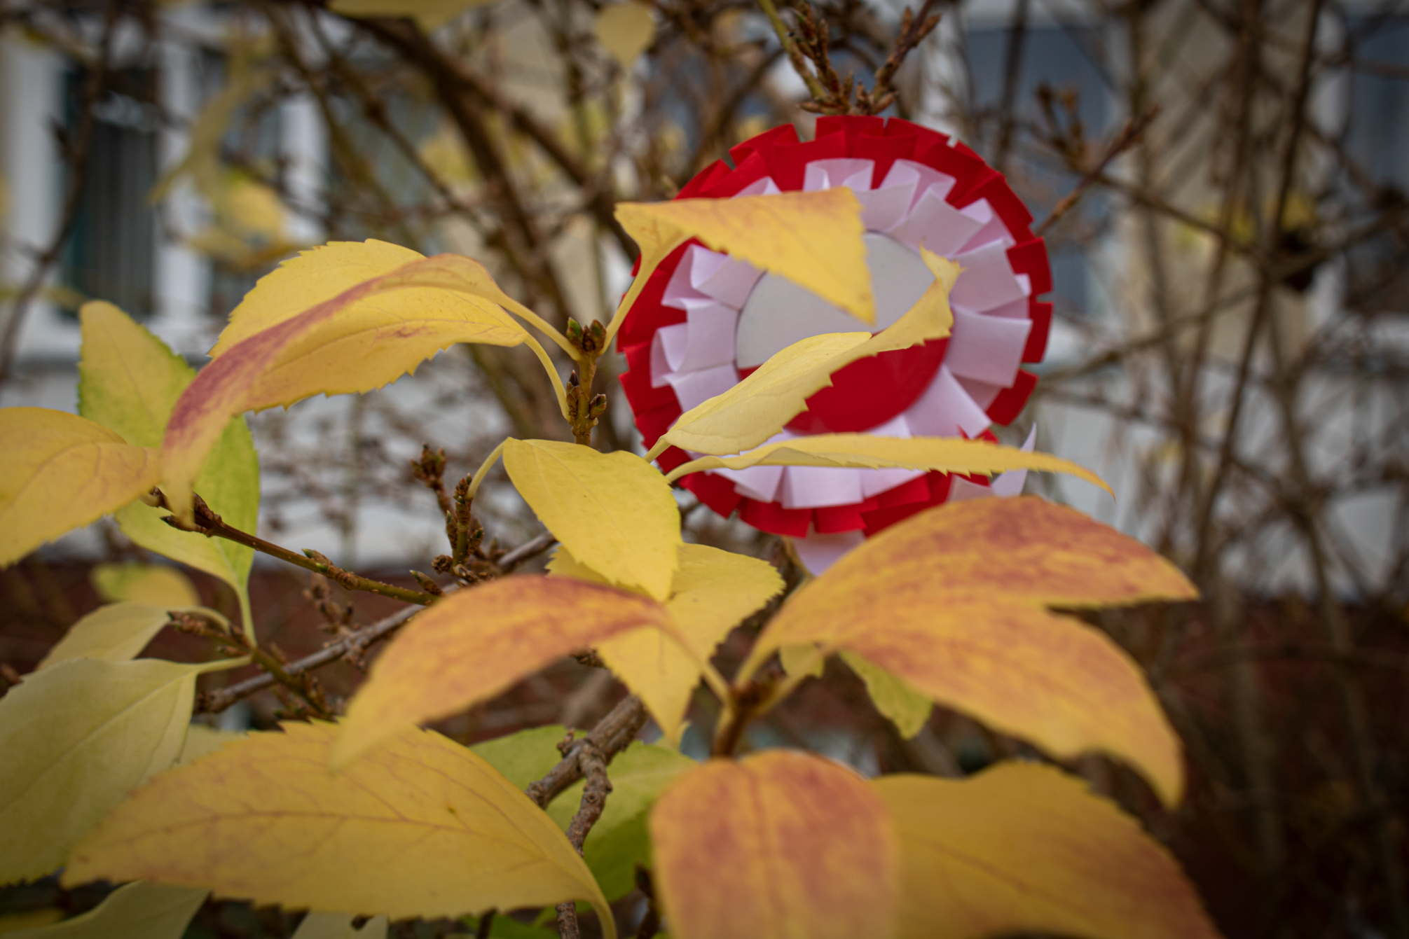

Slide 12
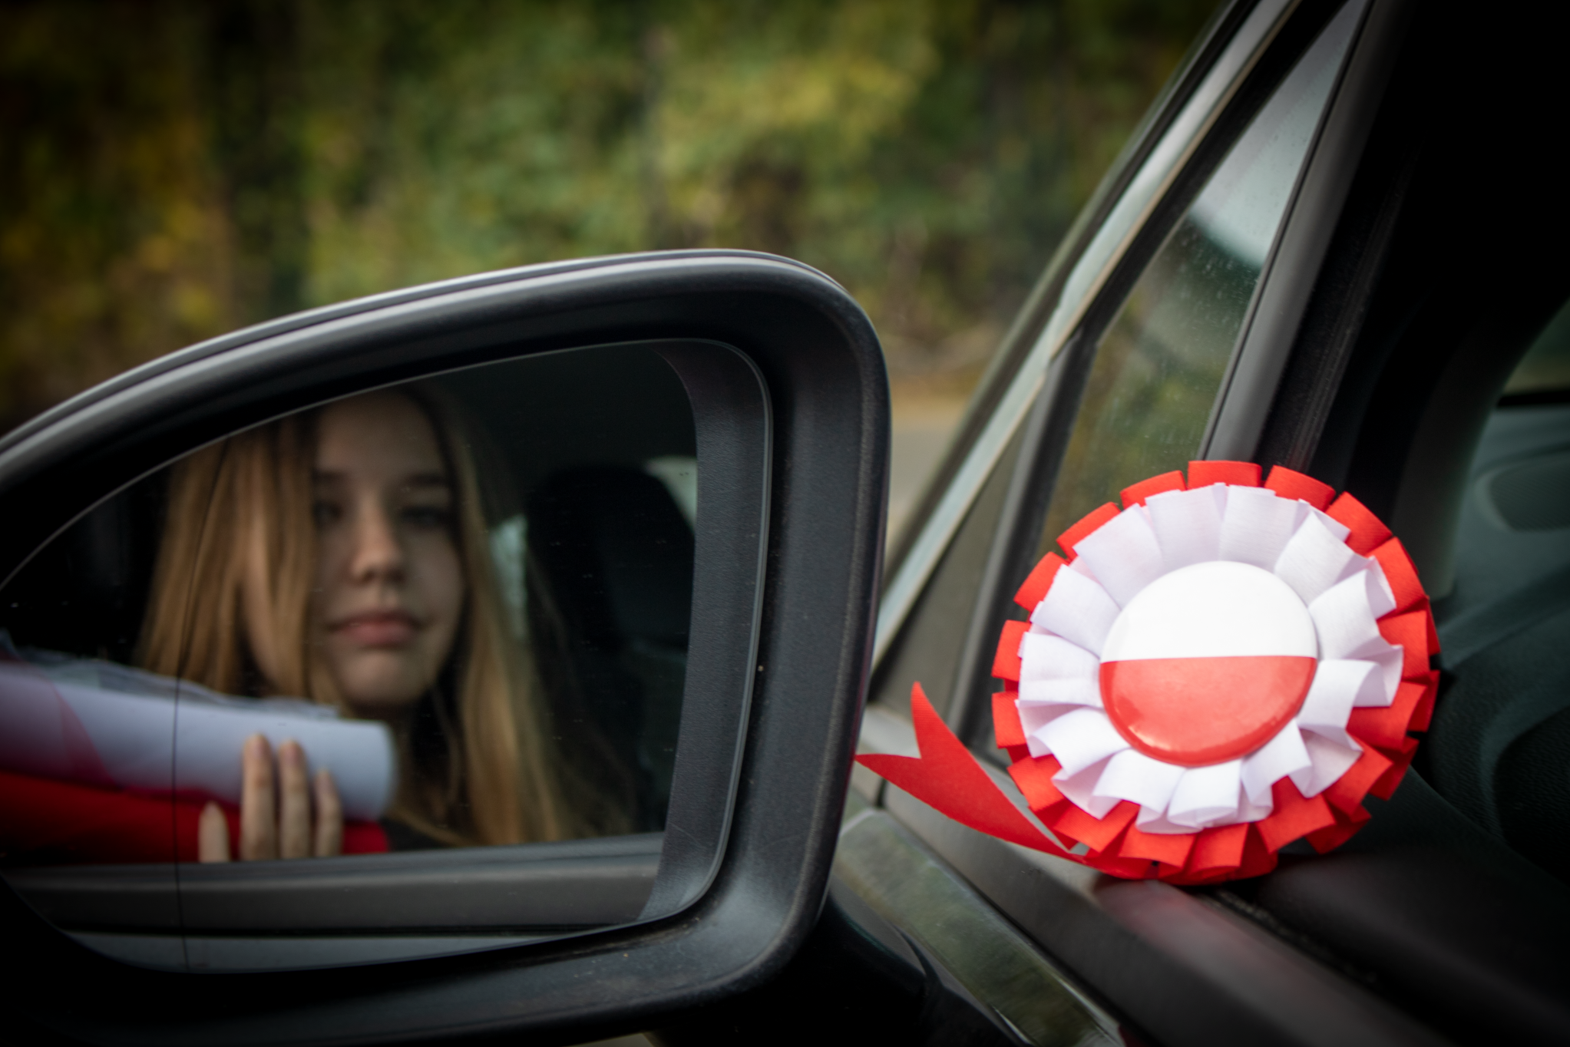

Slide 13
Dziękujemy za udział
w konkursie!
Organizatorzy konkursu : Ewa Fronc- Romaniuk,
Beata Borawska

